Slide 1

Reinforcement Learning in Control
بسمه تعالی
سعید شمقدری
دانشکده مهندسی برق
دانشگاه علم و صنعت ایران
نیم سال اول 402-403

Slide 2
Finite Markov Decision Processes
CHAPTER 3

Slide 3
Markov Decision Processes
تعریف:
وابستگی state در هر لحظه، فقط به state لحظه قبل و action اعمال شده

Slide 4
Markov Decision Processes
تعریف:
وابستگی state در هر لحظه، فقط به state لحظه قبل و action اعمال شده
محاسبه تراژکتوری state
تاثیر action بر reward لحظه ای و آینده

Slide 5
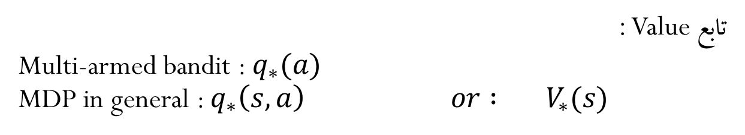
Markov Decision Processes
تعریف:
وابستگی state در هر لحظه، فقط به state لحظه قبل و action اعمال شده
محاسبه تراژکتوری state
تاثیر action بر reward لحظه ای و آینده
تابع Value :
Multi-armed bandit : $q_{∗}(a)$
MDP in general : $q_{∗}\left(s,a\right) or : V_{∗}(s)$

Slide 6
Markov Decision Processes
تعریف:
وابستگی state در هر لحظه، فقط به state لحظه قبل و action اعمال شده
محاسبه تراژکتوری state
تاثیر action بر reward لحظه ای و آینده
تابع Value :
Multi-armed bandit : $q_{∗}(a)$
MDP in general : $q_{∗}\left(s,a\right) or : V_{∗}(s)$
MDP و Reinforcement Learning ؟

Slide 7
Agent and Environment
Agent : ?
Environment: ?

Slide 8
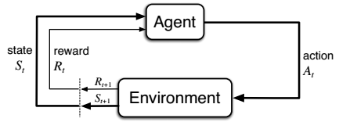
Agent and Environment
Agent : ?
Environment: ?

Slide 9
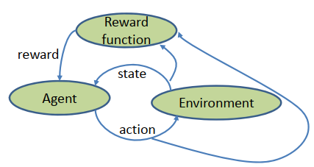
Agent and Environment
یادگیری تقویتی در ادبیات هوش مصنوعی:

Slide 10
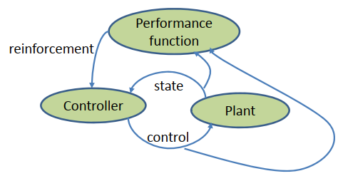
Agent and Environment
یادگیری تقویتی در ادبیات هوش مصنوعی:
یادگیری تقویتی در مهندسی کنترل :

Slide 11

Agent and Environment
در هر لحظه $t=0,1,2,3,……$ :
دریافت state محیط توسط agent به صورت $S_{t}∈𝒮$

Slide 12
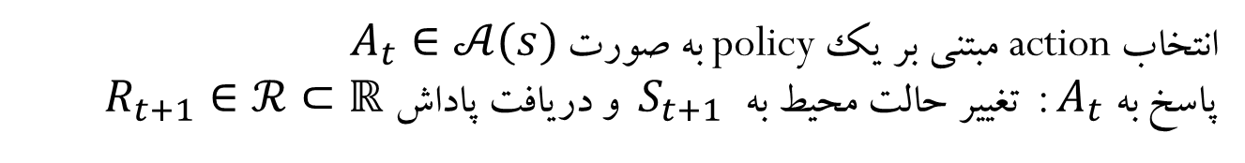
Agent and Environment
در هر لحظه $t=0,1,2,3,……$ :
دریافت state محیط توسط agent به صورت $S_{t}∈𝒮$
انتخاب action مبتنی بر یک policy به صورت $A_{t}∈𝒜(s)$
پاسخ به $A_{t}$ : تغییر حالت محیط به $S_{t+1}$ و دریافت پاداش $R_{t+1}∈ℛ⊂ℝ$

Slide 13
Agent and Environment
در هر لحظه $t=0,1,2,3,……$ :
دریافت state محیط توسط agent به صورت $S_{t}∈𝒮$
انتخاب action مبتنی بر یک policy به صورت $A_{t}∈𝒜(s)$
پاسخ به $A_{t}$ : تغییر حالت محیط به $S_{t+1}$ و دریافت پاداش $R_{t+1}∈ℛ⊂ℝ$
$$A_{t}, S_{t} :random variables$$

Slide 14

Agent and Environment
در هر لحظه $t=0,1,2,3,……$ :
دریافت state محیط توسط agent به صورت $S_{t}∈𝒮$
انتخاب action مبتنی بر یک policy به صورت $A_{t}∈𝒜(s)$
پاسخ به $A_{t}$ : تغییر حالت محیط به $S_{t+1}$ و دریافت پاداش $R_{t+1}∈ℛ⊂ℝ$
$$A_{t}, S_{t} :random variables$$
تراژکتوری سیستم:

Slide 15

Agent and Environment
دینامیک MDP :
محاسبه احتمال وقوع $s^{′}$ به عنوان حالت بعدی و $r$ به عنوان reward دریافتی

Slide 16
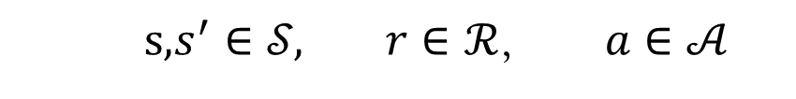
Agent and Environment
دینامیک MDP :
محاسبه احتمال وقوع $s^{′}$ به عنوان حالت بعدی و $r$ به عنوان reward دریافتی
$s,s^{′}∈𝒮, r∈ℛ$, $a∈𝒜$

Slide 17

Agent and Environment
دینامیک MDP :
محاسبه احتمال وقوع $s^{′}$ به عنوان حالت بعدی و $r$ به عنوان reward دریافتی
$s,s^{′}∈𝒮, r∈ℛ$, $a∈𝒜$

Slide 18
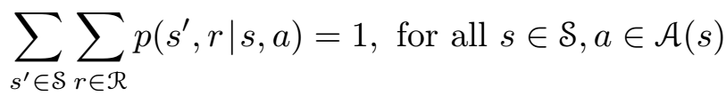

Agent and Environment
دینامیک MDP :
محاسبه احتمال وقوع $s^{′}$ به عنوان حالت بعدی و $r$ به عنوان reward دریافتی
$s,s^{′}∈𝒮, r∈ℛ$, $a∈𝒜$
P : توصیف کامل دینامیک محیط

Slide 19

Agent and Environment
تعیین توابع مختلف گذر حالت از تابع p :

Slide 20
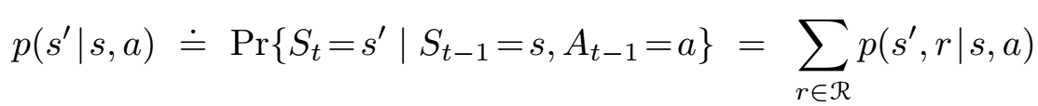

Agent and Environment
تعیین توابع مختلف گذر حالت از تابع p :

Slide 21

Agent and Environment
تعیین توابع مختلف گذر حالت از تابع p :
تعیین expected reward برای (state-action):

Slide 22

Agent and Environment
تعیین توابع مختلف گذر حالت از تابع p :
تعیین expected reward برای (state-action):

Slide 23


Agent and Environment
تعیین expected reward برای (state-action-next state):

Slide 24
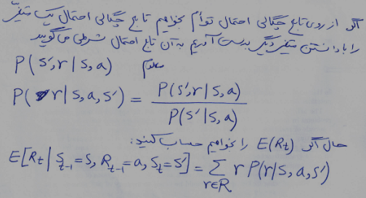
Agent and Environment
تعیین expected reward برای (state-action-next state):

Slide 25
Agent and Environment
تعیین Action ؟
Low level ……….. High level control

Slide 26
Agent and Environment
تعیین Action ؟
Low level ……….. High level control
ولتاژ موتور یک بازوی ربات
حرکت ربات به چپ/راست

Slide 27
Agent and Environment
تعیین Action ؟
Low level ……….. High level control
ولتاژ موتور یک بازوی ربات
حرکت ربات به چپ/راست
تصمیمی برای رسیدن به هدف

Slide 28
Agent and Environment
تعیین Action ؟
Low level ……….. High level control
ولتاژ موتور یک بازوی ربات
حرکت ربات به چپ/راست
تصمیمی برای رسیدن به هدف
تعیین State؟
Low level ……….. High level state (sensor output)

Slide 29
Agent and Environment
تعیین Action ؟
Low level ……….. High level control
ولتاژ موتور یک بازوی ربات
حرکت ربات به چپ/راست
تصمیمی برای رسیدن به هدف
تعیین State؟
Low level ……….. High level state (sensor output)
موقعیت بازوی ربات
متحرک یا ثابت بودن ربات

Slide 30
Agent and Environment
تعیین Action ؟
Low level ……….. High level control
ولتاژ موتور یک بازوی ربات
حرکت ربات به چپ/راست
تصمیمی برای رسیدن به هدف
تعیین State؟
Low level ……….. High level state (sensor output)
موقعیت بازوی ربات
متحرک یا ثابت بودن ربات
نیازمند دانستن برای رسیدن به هدف

Slide 31
Agent and Environment
مرز بین محیط و agent ؟
ربات
حیوان

Slide 32
Agent and Environment
مرز بین محیط و agent ؟
ربات
حیوان
محیط ← غیر agent (توسط agent قابل تغییر نباشد)

Slide 33
Agent and Environment
مرز بین محیط و agent ؟
ربات
حیوان
محیط ← غیر agent (توسط agent قابل تغییر نباشد)
کامل
کم(نحوه محاسبه پاداش، نحوه تغییر حالتها)
هیچ
اطلاعات agent از محیط؟

Slide 34
Agent and Environment
مرز بین محیط و agent ؟
ربات
حیوان
محیط ← غیر agent (توسط agent قابل تغییر نباشد)
کامل
کم(نحوه محاسبه پاداش، نحوه تغییر حالتها)
هیچ
اطلاعات agent از محیط؟
مرز بین محیط و agent ؟ حد کنترل agent (قابل تغییر درمقاصد مختلف)

Slide 35
RL and MDP
مدل سازی مسئله RLدر فریم ورک MDP :
سیگنال کنترل agent
تاثیر سیگنال agent
سیگنال نشان دهنده هدف agent

Slide 36
RL and MDP
action:
State:
Reward:
مدل سازی مسئله RLدر فریم ورک MDP :
سیگنال کنترل agent
تاثیر سیگنال agent
سیگنال نشان دهنده هدف agent

Slide 37
RL and MDP
action:
State:
Reward:
مدل سازی مسئله RLدر فریم ورک MDP :
سیگنال کنترل agent
تاثیر سیگنال agent
سیگنال نشان دهنده هدف agent
کارایی RL ←→ انتخاب مناسب action و state

Slide 38
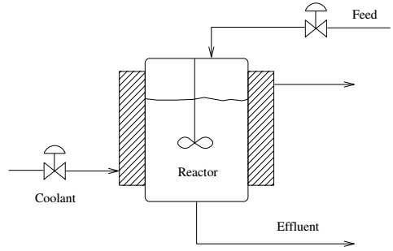
Examples
Bioreactor:
States: Temperature , Concentrations

Slide 39
Examples
Bioreactor:
States: Temperature , Concentrations
Action : (control valve ) → set points ( Temp. & steering rate)
Reward: chemical product rate

Slide 40
Examples
Pick-and-place robot:
هدف: حرکت سریع و نرم!
Action ؟
State ؟
Reward؟

Slide 41
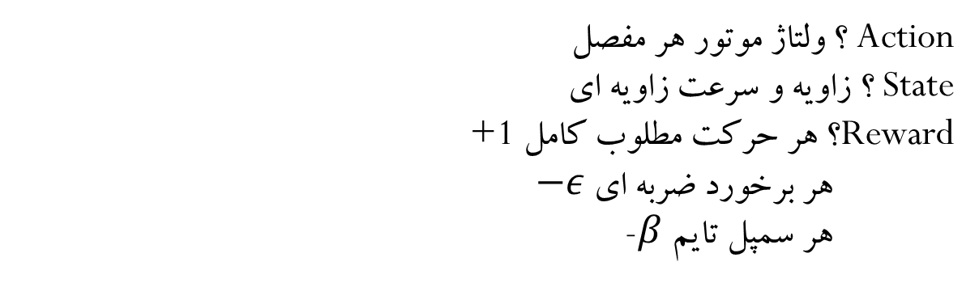
Examples
Pick-and-place robot:
هدف: حرکت سریع و نرم!
Action ؟
State ؟
Reward؟
Action ؟ ولتاژ موتور هر مفصل
State ؟ زاویه و سرعت زاویه ای
Reward؟ هر حرکت مطلوب کامل +1
هر برخورد ضربه ای $−ε$
هر سمپل تایم -$β$

Slide 42
Examples
Action در رانندگی؟؟

Slide 43
Examples
Action در رانندگی؟؟
گشتاور چرخ (در دوجهت)
ترمز، گاز، فرمان
فرامین دست و پای راننده
رانندگی در کدام مسیر

Slide 44
Examples
Action در رانندگی؟؟
گشتاور چرخ (در دوجهت)
ترمز، گاز، فرمان
فرامین دست و پای راننده
رانندگی در کدام مسیر
کدام را ترجیح می دهید؟

Slide 45
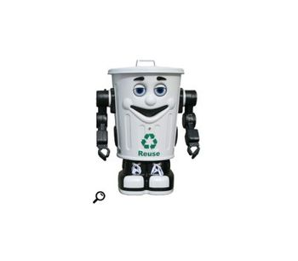
Examples
ربات جمع آوری زباله:
سنسورها....
عملگرها...
ناوبری و کنترل ....
باتری قابل شارژ
Action, State ؟؟؟؟

Slide 46
Examples
ربات جمع آوری زباله:
سنسورها....
عملگرها...
ناوبری و کنترل ....
باتری قابل شارژ
Action, State ؟؟؟؟
تعریف در سطح بالا:
State : سطح شارژ باتری : low-high
Action: {جستجو- برگشت به محل شارژ – انتظار } یا {جستجو-– انتظار }

Slide 47
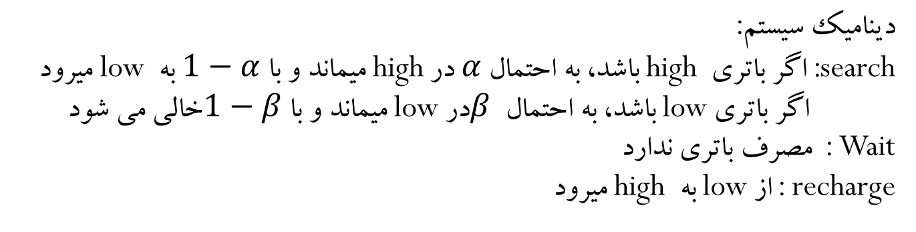
Examples
دینامیک سیستم:
search: اگر باتری high باشد، به احتمال $α$ در high میماند و با $1−α$ به low میرود
اگر باتری low باشد، به احتمال $β$در low میماند و با $1−β$خالی می شود
Wait : مصرف باتری ندارد
recharge : از low به high میرود

Slide 48
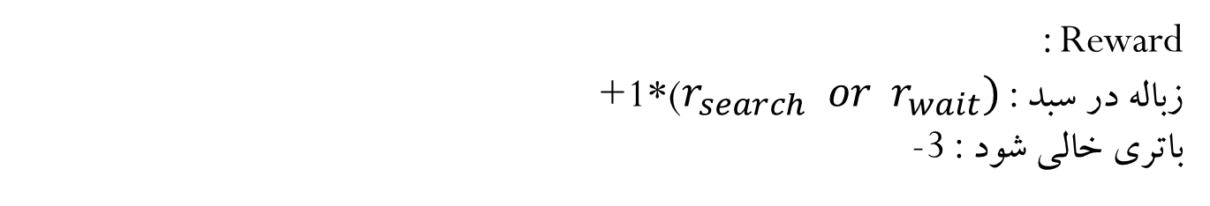
Examples
دینامیک سیستم:
search: اگر باتری high باشد، به احتمال $α$ در high میماند و با $1−α$ به low میرود
اگر باتری low باشد، به احتمال $β$در low میماند و با $1−β$خالی می شود
Wait : مصرف باتری ندارد
recharge : از low به high میرود
Reward :
زباله در سبد : +1*($r_{search} or r_{wait})$
باتری خالی شود : -3

Slide 49
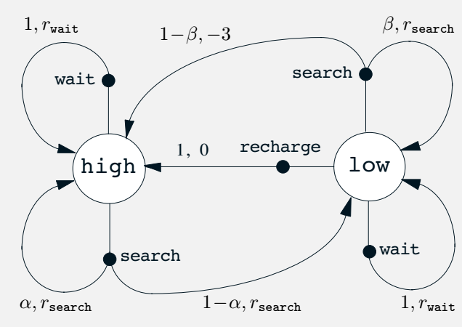
Examples
دیاگرام دینامیک finite MDP برای ربات:

Slide 50
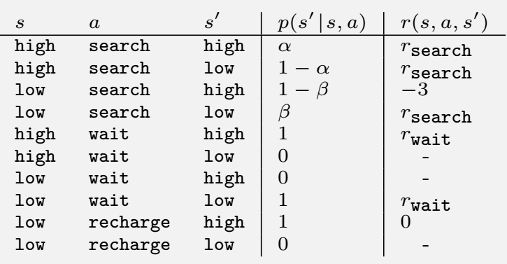
Examples
تابع احتمال transition و reward برای finite MDP :

Slide 51
Goals and Rewards
معرفی هدف برای agent :
سیگنال عددی reward که با max کردن امید ریاضی آن به هدف برسد
( یا پاداش تجمعی)

Slide 52
Goals and Rewards
معرفی هدف برای agent :
سیگنال عددی reward که با max کردن امید ریاضی آن به هدف برسد
( یا پاداش تجمعی)
محدودیت؟؟

Slide 53
Goals and Rewards
معرفی هدف برای agent :
سیگنال عددی reward که با max کردن امید ریاضی آن به هدف برسد
( یا پاداش تجمعی)
محدودیت؟؟
تعریف reward:
معرف آنچه میخواهیم انجام شود (نه چگونه انجام شود)
عدم ارائه دانش اولیه با پاداش (مقداردهی اولیه policy یا value)
روشی برای ارتباط با ربات

Slide 54
Goals and Rewards
معرفی هدف برای agent :
سیگنال عددی reward که با max کردن امید ریاضی آن به هدف برسد
( یا پاداش تجمعی)
محدودیت؟؟
تعریف reward:
معرف آنچه میخواهیم انجام شود (نه چگونه انجام شود)
عدم ارائه دانش اولیه با پاداش (مقداردهی اولیه policy یا value)
روشی برای ارتباط با ربات
اگرagent پاداش را max کند باید به هدف برسد

Slide 55
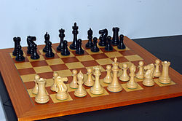
Goals and Rewards
مثال:
شطرنج:

Slide 56
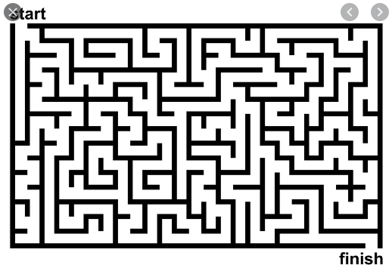
Goals and Rewards
مثال:
شطرنج:
Maze :

Slide 57
Goals and Rewards
مثال:
Recycling robot

Slide 58
Goals and Rewards
مثال:
Recycling robot
زباله : +1
برخورد مانع : -1

Slide 59
Returns and Episodes
Return :
فرموله کردن پاداش دراز مدت

Slide 60
Returns and Episodes
Return :
فرموله کردن پاداش دراز مدت
در شکل ساده: جمع پاداش ها از t بعد

Slide 61

Returns and Episodes
Return :
فرموله کردن پاداش دراز مدت
در شکل ساده: جمع پاداش ها از t بعد
هدف : max کردن expected return

Slide 62
Returns and Episodes
Return :
فرموله کردن پاداش دراز مدت
در شکل ساده: جمع پاداش ها از t بعد
هدف : max کردن expected return
Episode:
تعاملی بین agent و محیط که پایانی دارد
دارایTerminal state

Slide 63
Returns and Episodes
Return :
فرموله کردن پاداش دراز مدت
در شکل ساده: جمع پاداش ها از t بعد
هدف : max کردن expected return
Episode:
تعاملی بین agent و محیط که پایانی دارد
دارایTerminal state
Continuing Task:
تعاملی بین agent و محیط که پایانی ندارد

Slide 64
Returns and Episodes
Discounted Return :
فرموله کردن پاداش دراز مدت برای تعامل پیوسته

Slide 65

Returns and Episodes
Discounted Return :
فرموله کردن پاداش دراز مدت برای تعامل پیوسته

Slide 66
Returns and Episodes
Discounted Return :
فرموله کردن پاداش دراز مدت برای تعامل پیوسته
$0<γ<1$ $→ G_{t}<∞$

Slide 67
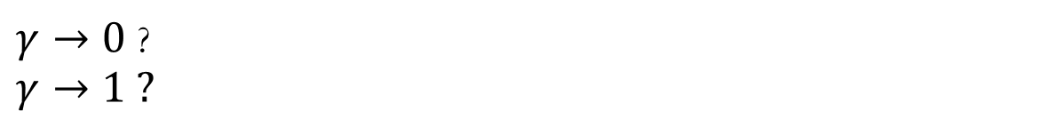
Returns and Episodes
Discounted Return :
فرموله کردن پاداش دراز مدت برای تعامل پیوسته
$0<γ<1$ $→ G_{t}<∞$
$γ→0$ ?
$$γ→1 ?$$

Slide 68
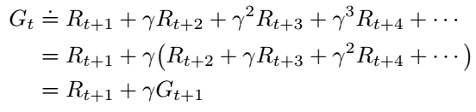
Returns and Episodes
محاسبه بازگشتی return :

Slide 69
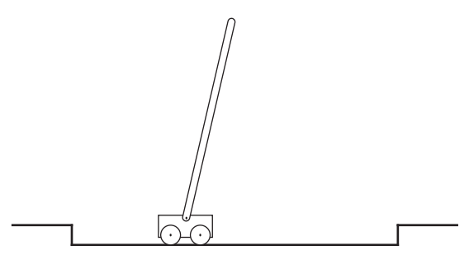
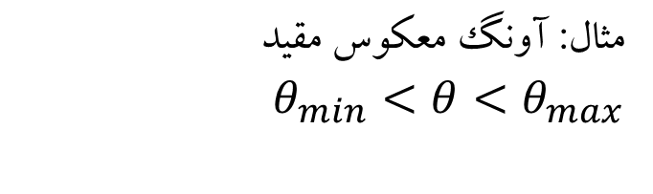
Returns and Episodes
مثال: آونگ معکوس مقید
$$θ_{min}<θ<θ_{max}$$

Slide 70
Returns and Episodes
مثال: آونگ معکوس مقید
$$θ_{min}<θ<θ_{max}$$
Episode or Continuing ؟؟

Slide 71
Returns and Episodes
مثال: آونگ معکوس مقید
$$θ_{min}<θ<θ_{max}$$
Episode or Continuing ؟؟
Episode :
اجرای هرTask از شروع تا زمان افتادن
Reward :
هر stepکه خطا رخ نداده: +1
Return :
زمان شروع تا خطا
بالانس موفق:
Return → ∞

Slide 72
Returns and Episodes
مثال: آونگ معکوس مقید
$$θ_{min}<θ<θ_{max}$$

Slide 73

Returns and Episodes
مثال: آونگ معکوس مقید
$$θ_{min}<θ<θ_{max}$$
Continuing :
Task های پشت سرهم با شروع بعد از هر خطا از وسط
Reward :
هر بار خطا: -1
Return Discounted:
تا $−γ^{K}$ (K :زمان خطا)

Slide 74
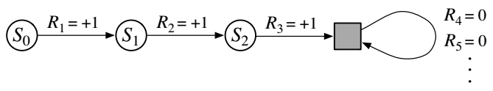
Returns and Episodes
نمایش یکسان Episodic و Continuing :

Slide 75
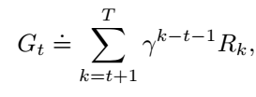

Returns and Episodes
نمایش یکسان Episodic و Continuing :

Slide 76
Policies and Value Functions
مسائل Reinforcement Learning :
تخمین تابع value ← state
تخمین تابع value ← state & action

Slide 77
Policies and Value Functions
مسائل Reinforcement Learning :
تخمین تابع value ← state
تخمین تابع value ← state & action
Value : مقدار Expected Return

Slide 78
Policies and Value Functions
مسائل Reinforcement Learning :
تخمین تابع value ← state
تخمین تابع value ← state & action
Value : مقدار Expected Return
Policy : روش های انتخاب action

Slide 79

Policies and Value Functions
مسائل Reinforcement Learning :
تخمین تابع value ← state
تخمین تابع value ← state & action
Value : مقدار Expected Return
Policy : روش های انتخاب action
$$π(a|s)$$
state
احتمال انتخاب هر action

Slide 80


Policies and Value Functions
اگر در وقتی در state : s هستیم و پالیسی $π$ انتخاب شده باشد،
تخمین تابع value :

Slide 81
Policies and Value Functions
اگر در وقتی در state : s هستیم و پالیسی $π$ انتخاب شده باشد،
تخمین تابع value :
State-value function

Slide 82
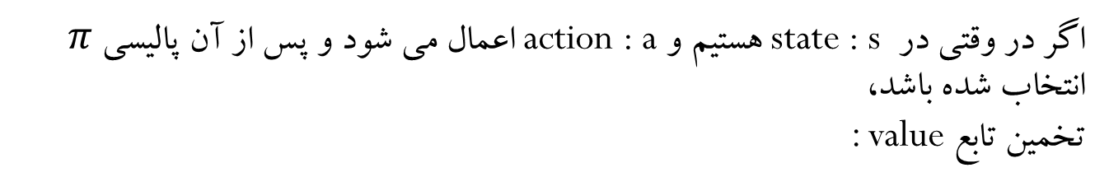
Policies and Value Functions
اگر در وقتی در state : s هستیم و پالیسی $π$ انتخاب شده باشد،
تخمین تابع value :
State-value function
اگر در وقتی در state : s هستیم و action : a اعمال می شود و پس از آن پالیسی $π$ انتخاب شده باشد،
تخمین تابع value :

Slide 83

Policies and Value Functions
اگر در وقتی در state : s هستیم و پالیسی $π$ انتخاب شده باشد،
تخمین تابع value :
State-value function
اگر در وقتی در state : s هستیم و action : a اعمال می شود و پس از آن پالیسی $π$ انتخاب شده باشد،
تخمین تابع value :

Slide 84
Policies and Value Functions
اگر در وقتی در state : s هستیم و پالیسی $π$ انتخاب شده باشد،
تخمین تابع value :
State-value function
اگر در وقتی در state : s هستیم و action : a اعمال می شود و پس از آن پالیسی $π$ انتخاب شده باشد،
تخمین تابع value :
action-value function

Slide 85

Policies and Value Functions
تخمین بازگشتی تابع value :

Slide 86
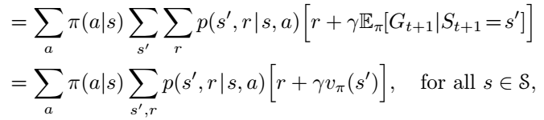
Policies and Value Functions
تخمین بازگشتی تابع value :

Slide 87
Policies and Value Functions
تخمین بازگشتی تابع value :
معادله بلمن
بیان ارتباط بین تخمین تابع state value در t وt+1

Slide 88
Policies and Value Functions
تخمین بازگشتی تابع value :
معادله بلمن
بیان ارتباط بین تخمین تابع state value در t وt+1
حل یکتای معادله بلمن : $V_{π}$

Slide 89
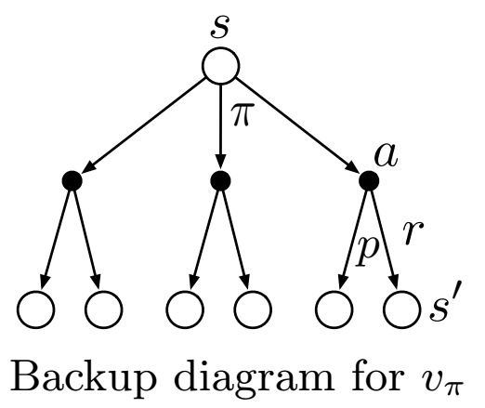
Policies and Value Functions
توصیف بلمن:
State:
State – Action:
State:

Slide 90

Policies and Value Functions
روش محاسبه تابع value از معادله بلمن:
حل دستگاه معادلات خطی فوق (n معادله n مجهول $V_{π}(s)$برای همه $s∈S$)
حل یکتای معادله بلمن : $V_{π}$

Slide 91
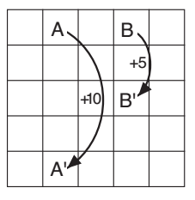
Gridworld
مثال:

Slide 92

Gridworld
مثال:
State: cell
Action: up-down-left-right
Reward:
برخورد با دیواره : -1 (s’=s)
خروج از A : -10 (برای هر اکشن) ← به A’
خروج از B: -5 (برای هر اکشن) ← به B’
سایر 0

Slide 93
Gridworld
مثال:
اگر فقط A برویم:

Slide 94
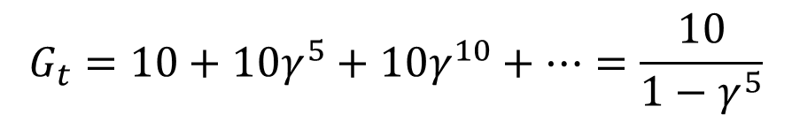
Gridworld
مثال:
اگر فقط A برویم:
$$G_{t}=10+10γ^{5}+10γ^{10}+…=\frac{10}{1−γ^{5}}$$

Slide 95
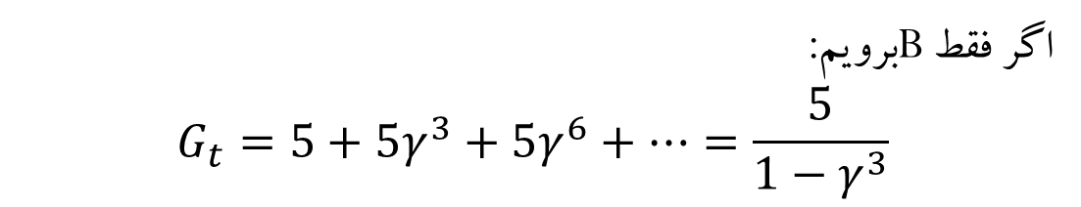
Gridworld
مثال:
اگر فقط A برویم:
$$G_{t}=10+10γ^{5}+10γ^{10}+…=\frac{10}{1−γ^{5}}$$
اگر فقط Bبرویم:
$$G_{t}=5+5γ^{3}+5γ^{6}+…=\frac{5}{1−γ^{3}}$$

Slide 96
Gridworld
مثال:
اگر فقط A برویم:
$$G_{t}=10+10γ^{5}+10γ^{10}+…=\frac{10}{1−γ^{5}}$$
اگر فقط Bبرویم:
$$G_{t}=5+5γ^{3}+5γ^{6}+…=\frac{5}{1−γ^{3}}$$
$γ=0.9 →G_{t}=?$

Slide 97
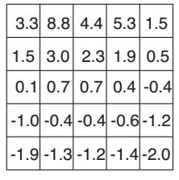
Gridworld
حل دستگاه معادلات بلمن برای همه سل های جدول (تعیین $V_{π}(s)$ برای هر state )

Slide 98
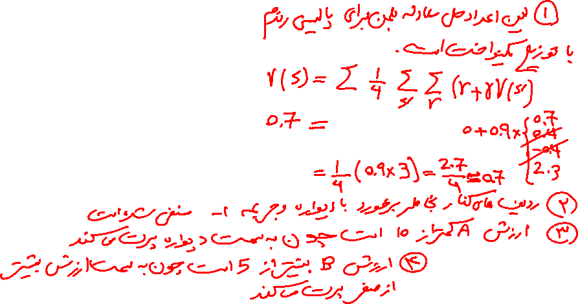
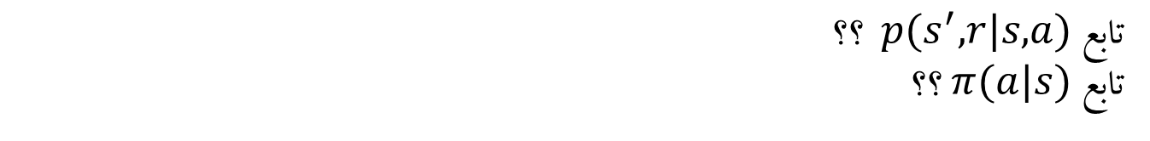
Gridworld
حل دستگاه معادلات بلمن برای همه سل های جدول (تعیین $V_{π}(s)$ برای هر state )
تاثیر $γ$ در $V_{π}(s)$ ؟
تابع $p(s^{′},r|s,a)$ ؟؟
تابع $π(a|s)$ ؟؟

Slide 99
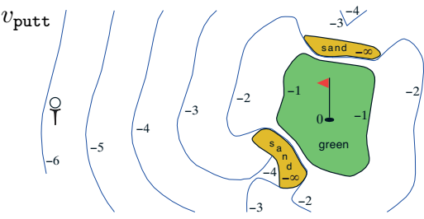
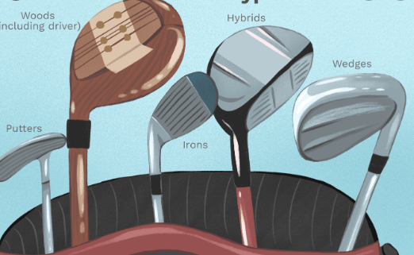
Golf
مثال:
State: Distance to hole
Action: Driver – Putter
Reward: -1 برای هر ضربه توپ
Value برای هر state: منفی تعداد ضربه ها تا حفره
فرض: نشانه گیری دقیق و قطعی ولی برد توپ محدود

Slide 100

Optimal Policies and Optimal Value Functions
تابع value بهینه و پالیسی بهینه:
پالیسی بهینه :?
$$π≥π^{′}$$

Slide 101


Optimal Policies and Optimal Value Functions
پالیسی بهینه :?
$$π≥π^{′}$$

Slide 102

Optimal Policies and Optimal Value Functions
پالیسی بهینه :?
$$π≥π^{′}$$
State-value function برای پالیسی بهینه:

Slide 103
Optimal Policies and Optimal Value Functions
پالیسی بهینه :?
$$π≥π^{′}$$
State-value function برای پالیسی بهینه:
Action-value function برای پالیس بهینه:
$$q_{∗}\left(s,a\right)=\max_{π}{q_{π}(s,a)}$$

Slide 104
Optimal Policies and Optimal Value Functions
پالیسی بهینه :?
$$π≥π^{′}$$
State-value function برای پالیسی بهینه:
Action-value function برای پالیس بهینه:
$$q_{∗}\left(s,a\right)=\max_{π}{q_{π}(s,a)}$$
بیان $q_{∗}\left(s,a\right)$ بر حسب $v_{∗}(s)$ :

Slide 105
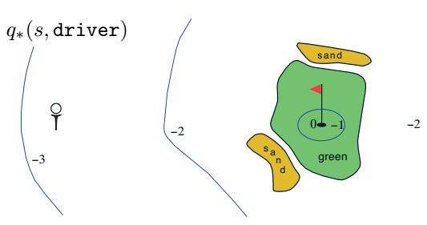
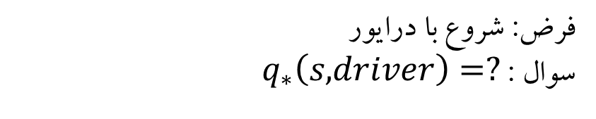
Golf
مثال:
فرض: شروع با درایور
سوال : $q_{∗}\left(s,driver\right)=?$
اکشن بهینه برای نقاط دور : دو درایور و یک پاتر

Slide 106
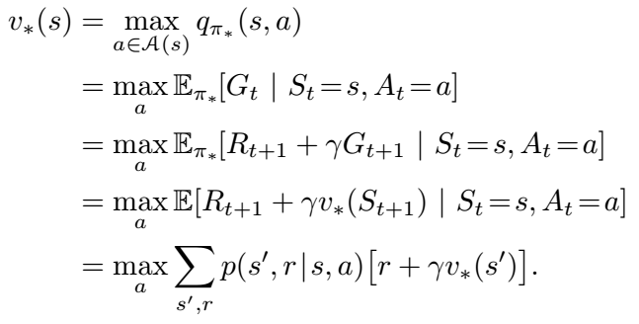
Optimal Policies and Optimal Value Functions
معادله بهینگی بلمن برای state value :
حل دستگاه معادلات غیر خطی فوق (n معادله n مجهول $V_{∗}(s)$برای همه $s∈S$)

Slide 107
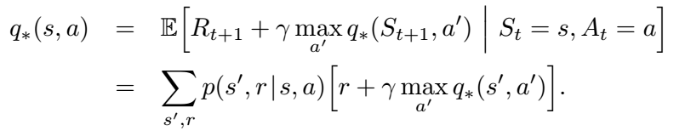
Optimal Policies and Optimal Value Functions
معادله بهینگی بلمن برای action value :

Slide 108
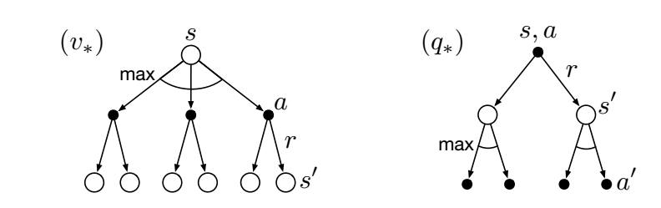
Optimal Policies and Optimal Value Functions
Backup Diagram برای $v_{∗}$ و $q_{∗}$

Slide 109
Optimal Policies and Optimal Value Functions
Optimal State-value function
تعیین پالیسی بهینه به سادگی از روی $V_{∗}\left(s\right)$ بدست آمده (سرچ ساده)
پالیسی بهینه : هر پالیسی که بر اساس $V_{∗}\left(s\right)$ ، Greedy باشد.
توجه: پالیسی با انتخاب Greedy در دراز مدت هم بهینه است.
Optimal Action-value function
تعیین پالیسی بهینه از روی $q_{∗}\left(s,a\right)$ بدست آمده : ؟
پالیسی که حداکثر $q_{∗}\left(s,a\right)$ را دارد! (ساده تر از قبل)

Slide 110
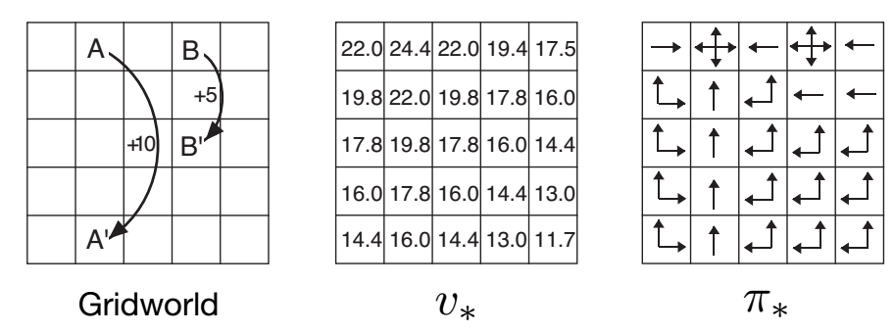
Gridworld
حل دستگاه معادلات بلمن برای پالیسی بهینه برای هر سل جدول (تعیین $V_{∗}(s)$ )
حل دستگاه معادلات بهینگی بلمن ((optimal state- value با 25 معادله غیرخطی

Slide 111
Gridworld
تعیین $π_{∗}\left(s\right)$ از روی $V_{∗}(s)$ :
تاثیر $γ$ در جدول فوق؟

Slide 112
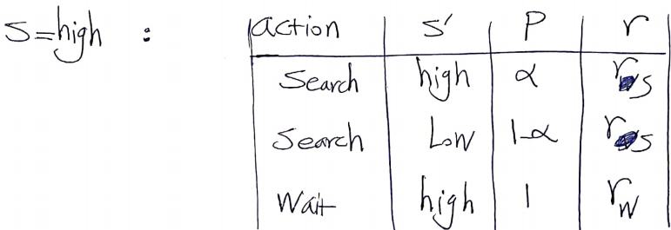
Recycling Robot
معادلات بهینگی بلمن؟
State ها : Low – High ← محاسبه $V_{∗}(s)$ با max گرفتن روی action های ممکن
Action ها :
High ← search & wait
Low← search & wait & recharge

Slide 113



Recycling Robot
معادلات بهینگی بلمن؟

Slide 114



Recycling Robot
معادلات بهینگی بلمن؟
به ازای هر انتخاب می توان $V_{∗}(high)$ را حساب کرد.

Slide 115
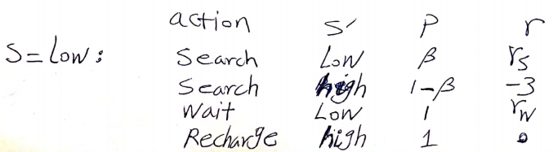
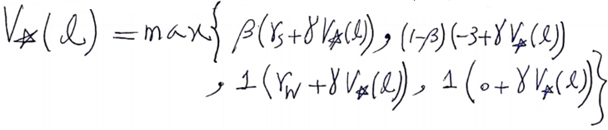
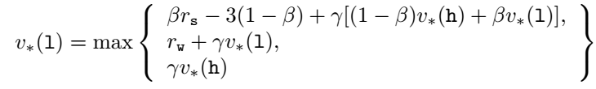
Recycling Robot
معادلات بهینگی بلمن برای $V_{∗}(low)$؟

Slide 116



Golf
مثال: تابع value بهینه برای بازی گلف:

Slide 117

Optimal Policies and Optimal Value Functions
حل مسئله بهینه گی بلمن ← حل مسئله Reinforcement Learning
الزامات:
دانستن دینامیک محیط : $p$
حجم محاسبات!
خاصیت مارکوف داشتن مسئله
برای backgammon : ${10}^{20}$ حالت ! ← محاسبه $V_{∗} , q_{∗}$ !!!
راه حل: Approximatin
Dynamic Programming

